Slide 1
Crear funcions en JavaScript

Slide 2




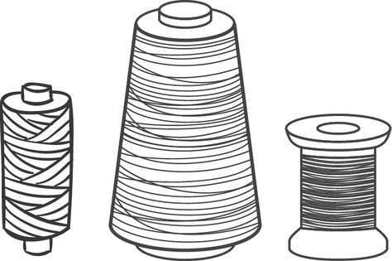
Què és una funció?
Una funció és un conjunt d'instruccions que realitzen unes determinades tasques i a les que podem invocar mitjançant el seu nom.
Les funcions permeten reutilitzar el codi, estalviant temps de programació.
Una funció només s’executa quan s’anomena (es crida).
Podem o no, pasar-li dades, coneguts com a paràmetres.
També poden retornar valors si així es requereix.
funció: cosir
paràmeter: tela
paràmeter: fil

Slide 3
Estructura d'una funció
function nomFuncio([parameter1], [parameter2], ... [parameterN]) {
... instruccions...
[return valor;]
}
nomFuncio: Nom que se li dóna a la funció. Cal seguir les mateixes normes que per crear noms de variables.
Llista paràmetres (opcional): llista de paràmetres, també anomenats arguments, separats per comes. Aquests són les dades d'entrada del Funció. Un Funció pot rebre zero o més arguments. Els parèntesis a continuació del nom del Funció són obligatoris encara que estiguin buits.
return: Una funció pot devolver un valor al codi de trucada com a resultat i per fer-ho utilitzem la instrucció return

Slide 4

Cal tenir molta cura del lloc on es declaren les variables.
El codi fora de la funció no veu les variables locals.

Slide 5
Exemples

Slide 6
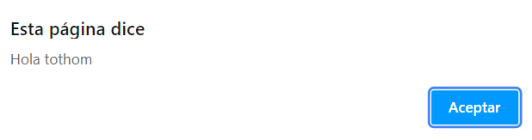
Funció sense paràmetres ni return
...
<input type='button' onClick='saludar()' Value='Clica aquí' />
<script>
function saludar(){
alert("Hola tothom");
}
</script>
...

Slide 7
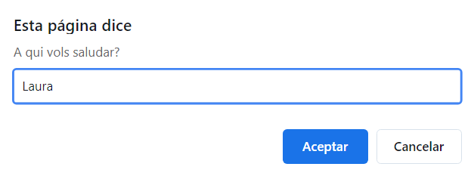
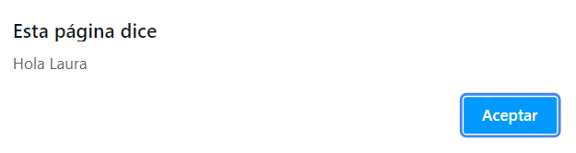
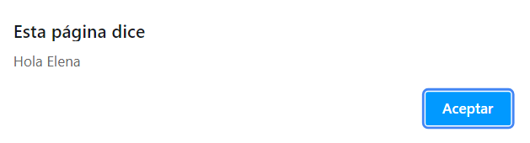
Funció amb paràmetres i sense return
...
let nom = prompt("A qui vols saludar?" , "");
saludarPersona(nom);
saludarPersona("Elena");
function saludarPersona(persona){
alert("Hola " + persona);
}
...

Slide 8
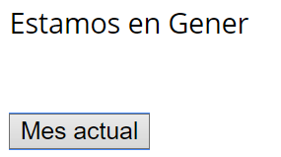
Funció sense paràmetres i amb return
<p id="mostraMes"></p>
<input type='button' onClick='mesHoy()' Value='Mes actual' />
...
function mesHoy() {
document.getElementById("mostraMes").innerHTML = "Estamos en " + mesActual();
}
function mesActual() {
let meses = ["Gener", "Febrer", "Març", "Abril", "Mai", "Juny", "Julliol",
"Agost", "Setembre", "Octobre", "Novembre", "Desembre"];
let mesNumero = new Date(); //Data ordinador
let mes = meses[mesNumero.getMonth()];;
return mes;
} // fin funció mesActual...
Notes:
https://www.campusmvp.es/recursos/post/como-manejar-correctamente-fechas-en-java-el-paquete-java-time.aspx

Slide 9
Funció amb paràmetres i amb return
...
let numero = Number(prompt("Indica un número enter: " , ""));
if (esPar(numero)) { // Crida la funció
alert("El número " + numero + " és par") ;
} else {
alert("El número " + numero + " és impar");
}
...
function esPar(numero){
let resultado = false;
resultado = (numero % 2 == 0) ? true : false;
return resultado;
}
La funció torna un valor booleà.

Slide 10
Invocació de funcions
El codi dins de la funció s'executarà quan "alguna cosa" invoqui (truca) la funció:
Quan es produeix un esdeveniment (per exemple, quan un usuari fa clic en un botó)
Exemple: <input type='button' onClick='mesHoy()' Value='Mes actual' />
(Diapositivas 6 y 8)
Quan s'invoca des del codi JavaScript
Exemple: if (esPar(numero)) {...
(Diapositivas 7 y 9)
Automàticament (autoinvocat)
(Se verán en el itinerario)

